Slide 1
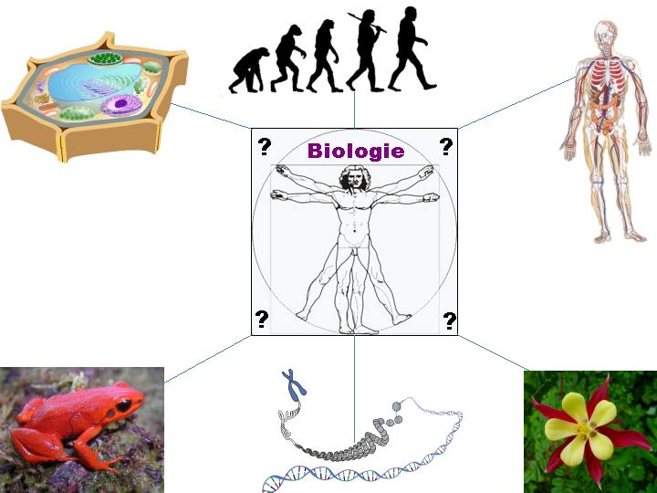
Oberstufe Biologie

Slide 2
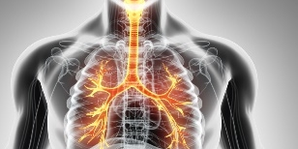
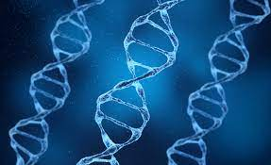
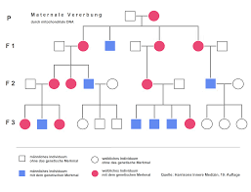
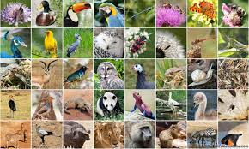
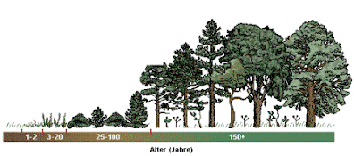
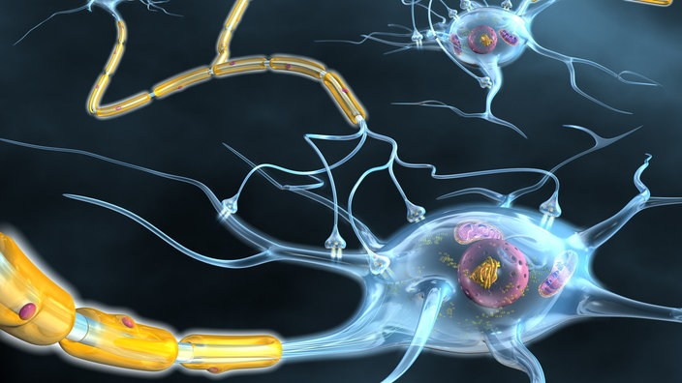
Die Leitthemen
Leben und Energie
- Aufbau Zellen, organische Moleküle
- Enzymatik
- Atmung und Gärung
Genetische Grundlagen des Lebens
- Molekulargenetik
- Vielfalt und Vererbung
- Gentechnik, biologische Arbeitsweisen
Entstehung und Entwicklung des Lebens
- Abstammung und Verwandtschaft
- Verhaltensökologie
- Entstehung von Biodiversität
Lebewesen in ihrer Umwelt
- Umweltfaktoren, Populationsentwicklung
- Fotosynthese
- Entwicklung von Ökosystemen
Informationsverarbeitung in Lebewesen
- Anatomie und Physiologie neuronaler Kommunikationssysteme
- Wahrnehmung, Bewegung, Lernen

Slide 3
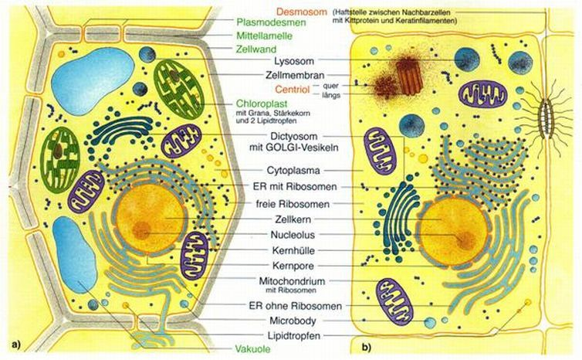
Zellbiologie
Quelle: http://static.cosmiq.de/data/de/c05/97/c0597f609aac5954a0904c9dda338c53_1_orig.jpg

Slide 4
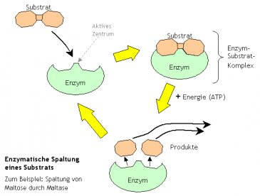
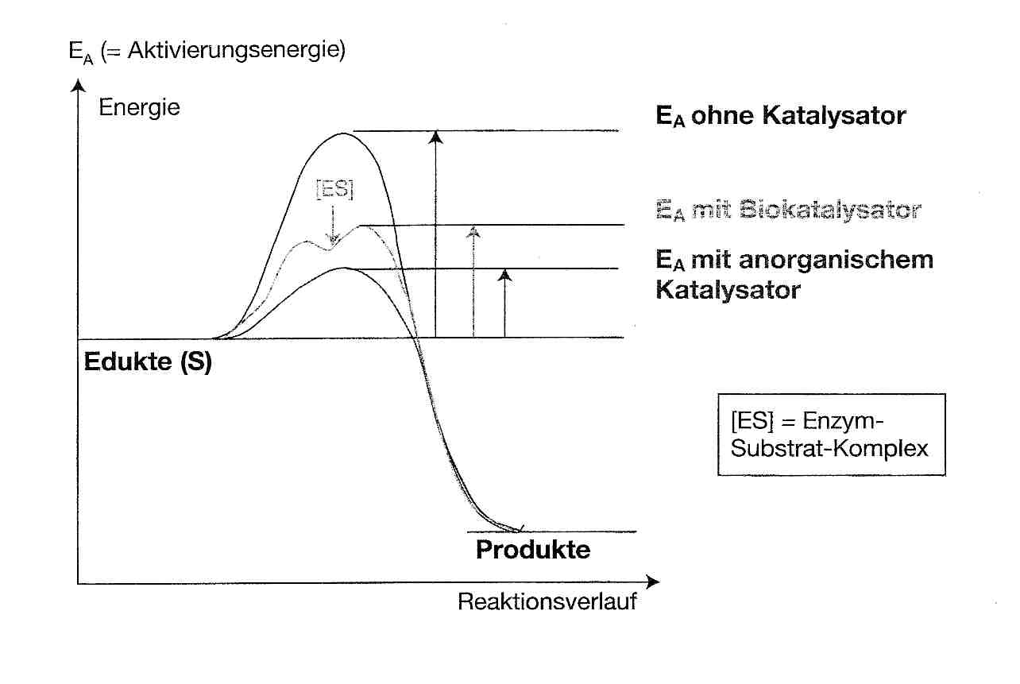
Enzymatik

Slide 5
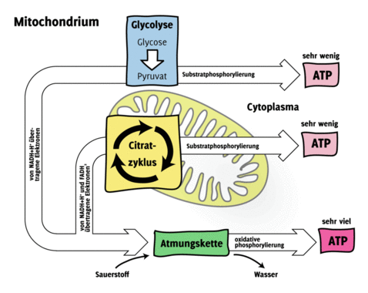
Stoffwechsel

Slide 6
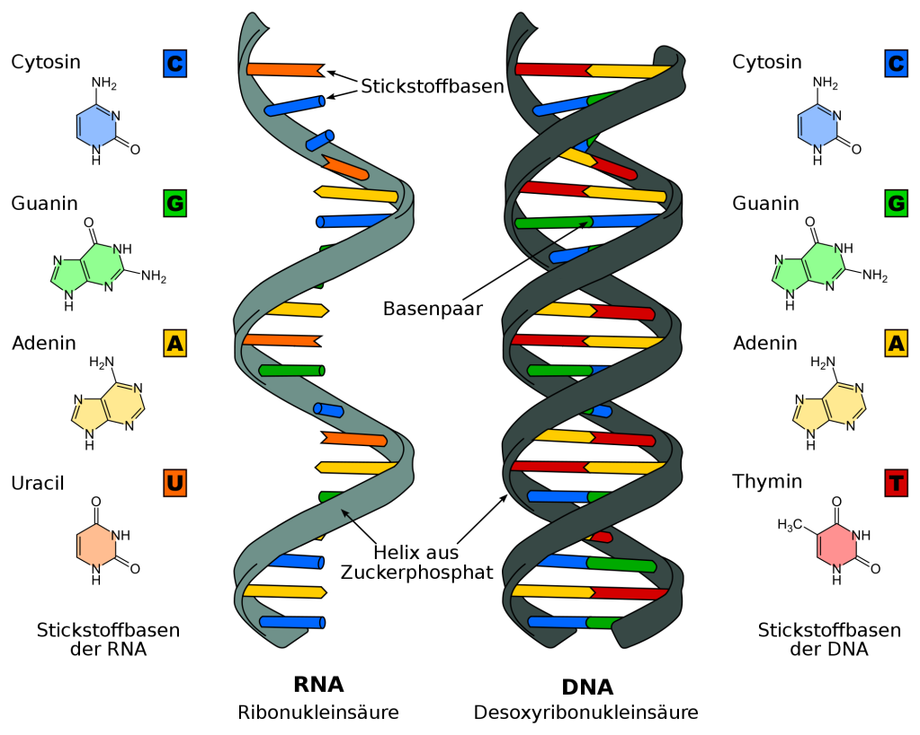
Genetik
Klassisch: Mendel
Human: Stammbäume und Erbkrankheiten;
Humangenomprojekt;
Genetischer Fingerabdruck
Molekular: Aufbau DNA & RNA; Transkription;
Gentechnik: Pflanzenzucht;
Lebensmittelherstellung; Medikamentenherstellung
Quelle: http://www.biokurs.de/skripten/bilder/mhybrid1.gif

Slide 7
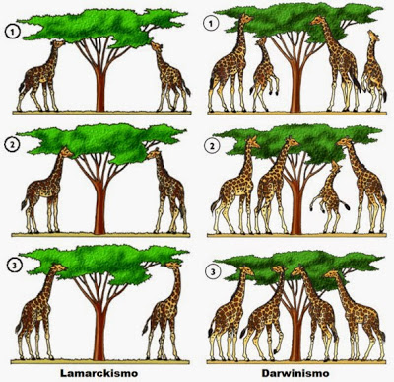
Evolution
Lamarck vs. Darwin

Slide 8
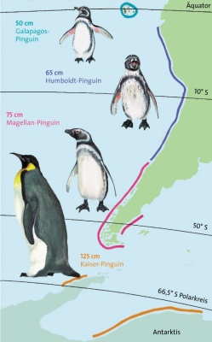
Ökologie
BERGMANNsche Regel und ALLENsche Regel
Quelle: http://wizard.webquests.ch/pics/upload/
373/grenvergleich_und_verbreitungsgebiete_
von_vier_pinguinarten_400.jpg
Quelle: http://www.spektrum.de/lexika/images/bio/fff238.jpg

Slide 9
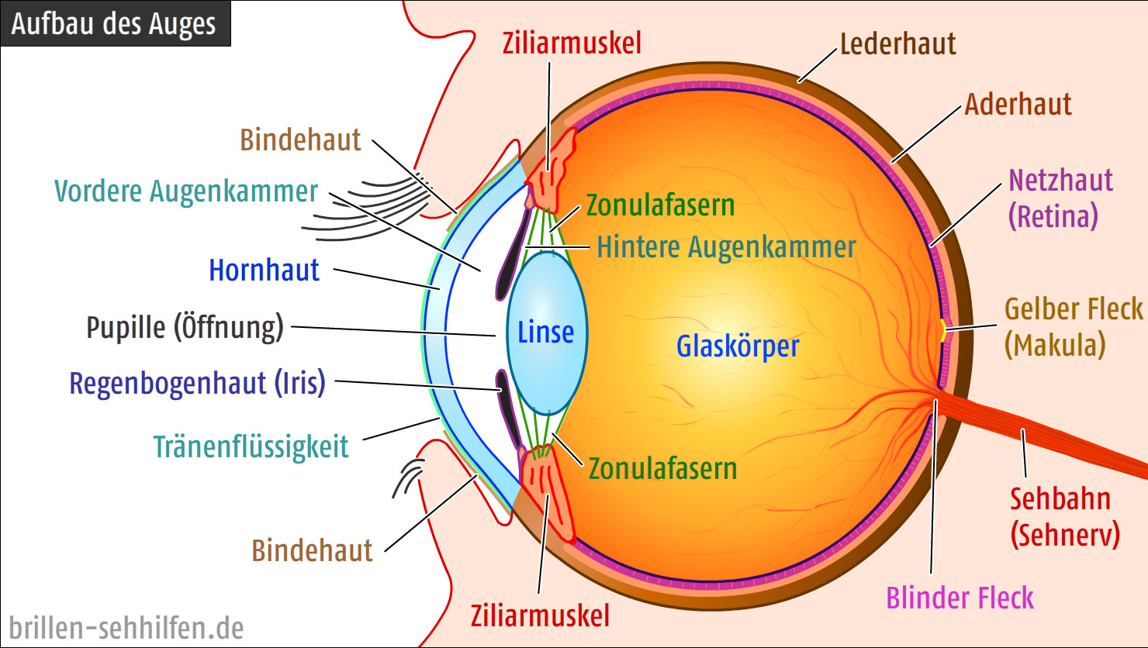
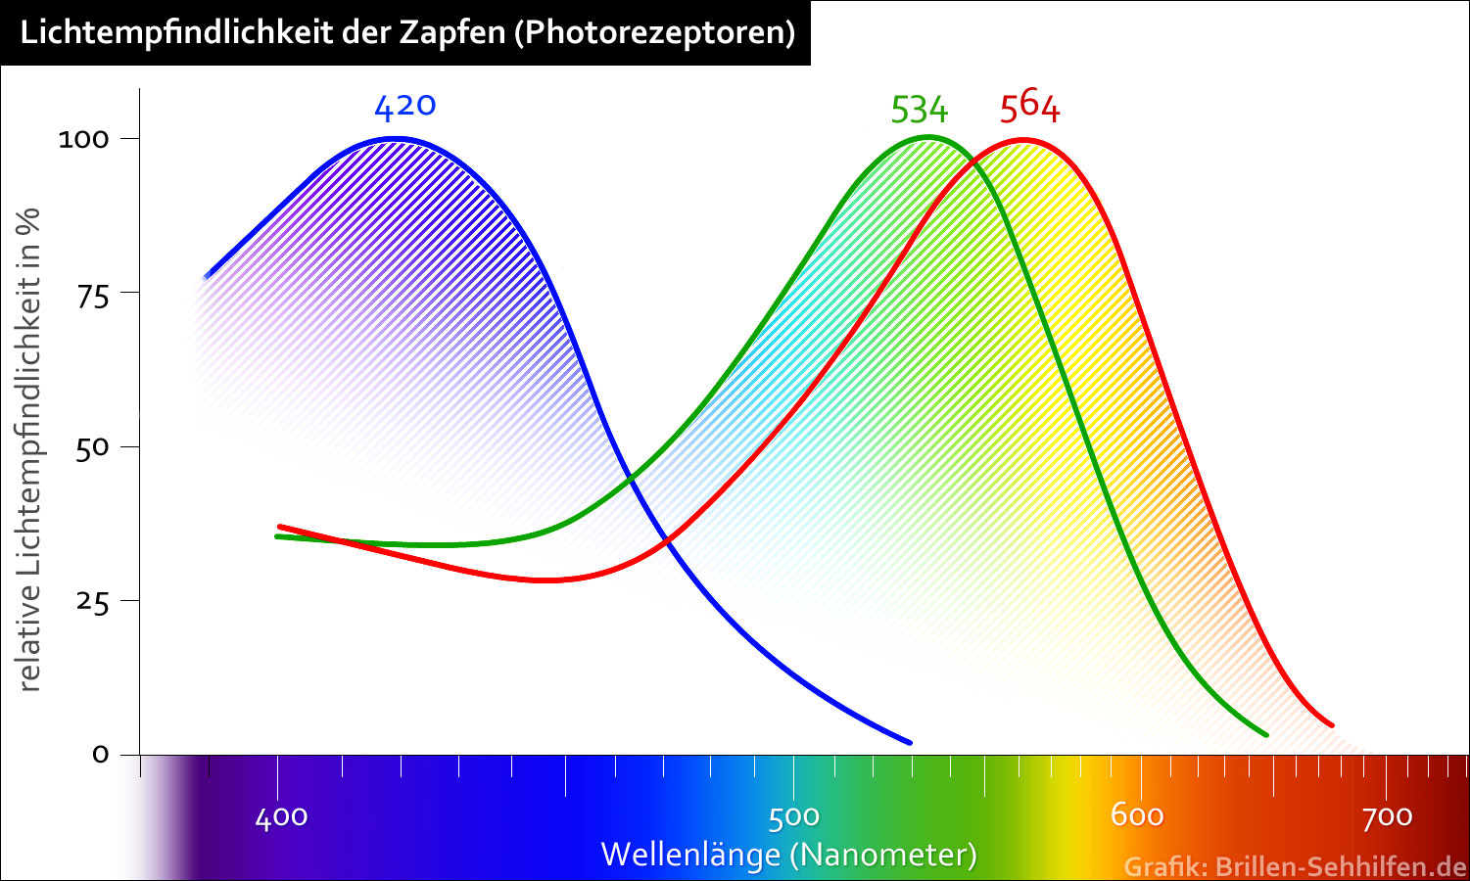
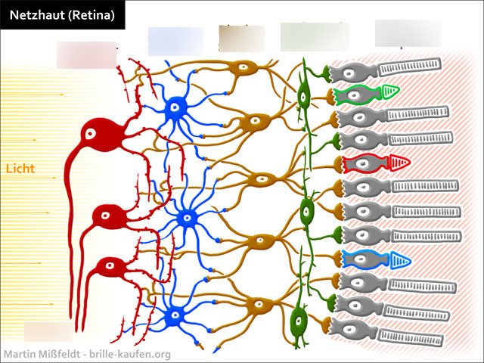
Neurologie

Slide 10
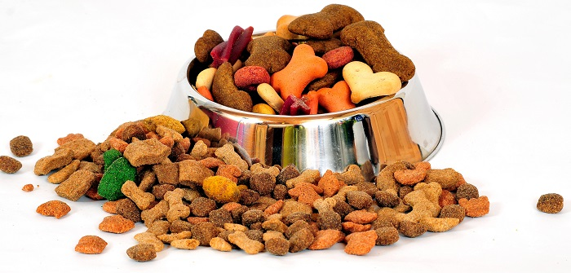
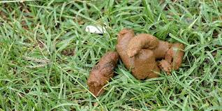
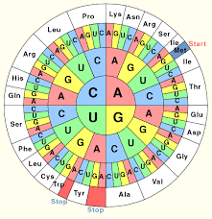
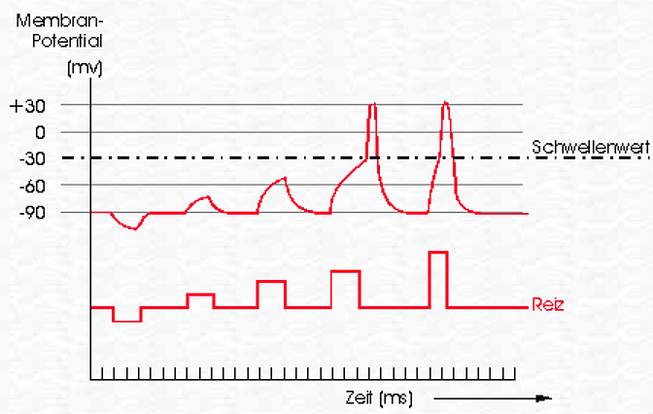
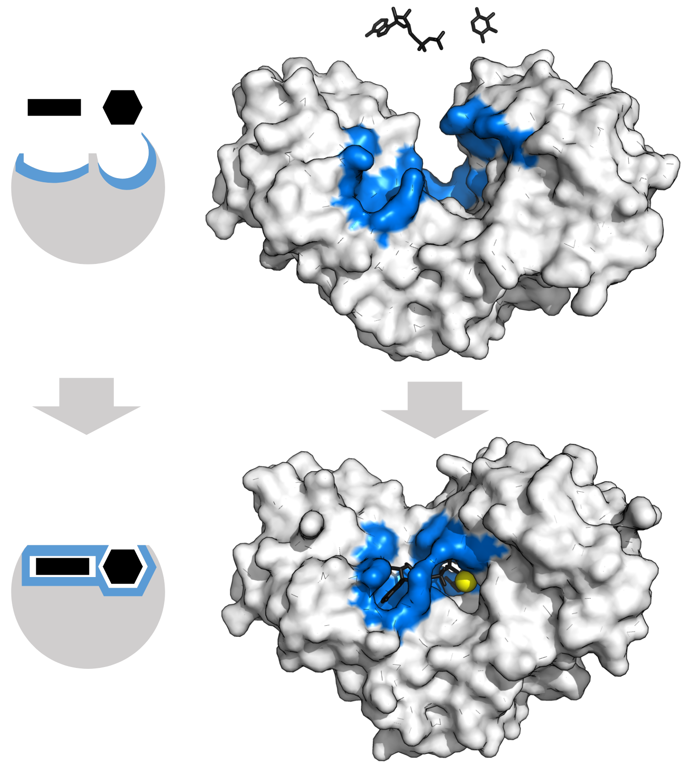
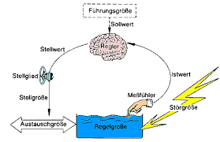
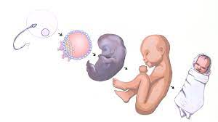
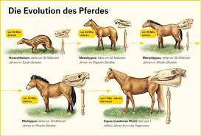
Die Basiskonzepte
Struktur und Funktion
- Schlüssel-Schloss-Prinzip
- Oberflächenvergrößerung
Stoff- und Energieumwandlung
- offenes System
- Stoffkreislauf
- energetische Kopplung
Information und Kommunikation
- Codierung und Decodierung
- räumliche Summation
- Signaltransduktion
Steuerung und Regelung
- Homöostase
- negative Rückkopplung
- induced fit
Individuelle und evolutive Entwicklung
- Selektion
- Homöobox-Gene

Slide 11
